Slide 2
AUDIENCIA PUBLICA DE
RENDICION DE CUENTAS
AQUILEO MEDINA ARTEAGA
GERENTE

Slide 3


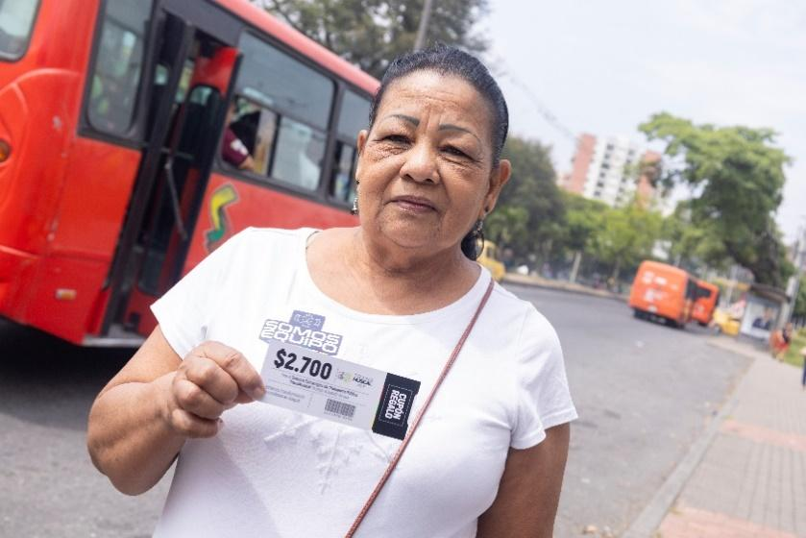
ARTICULACION
Articulamos con los diferentes actores del sistema (propietarios de vehículos de transporte público, empresas operadoras de transporte y usuarios) campañas, actividades lúdicas, deportivas, recreativas y mesas técnicas que permitan un desarrollo armónico para garantizar la implementación del SETP
Con esta estrategia buscamos posicionar en la mente de los ibaguereños el mensaje de que la implementación, funcionamiento y calidad del servicio del SETP es responsabilidad de todos, por tanto, todos podemos aportar, incluyendo a conductores, usuarios, propietarios, empresas, SETP y Alcaldía. Esto con el fin de generar conciencia y cultura ciudadana.

Slide 4
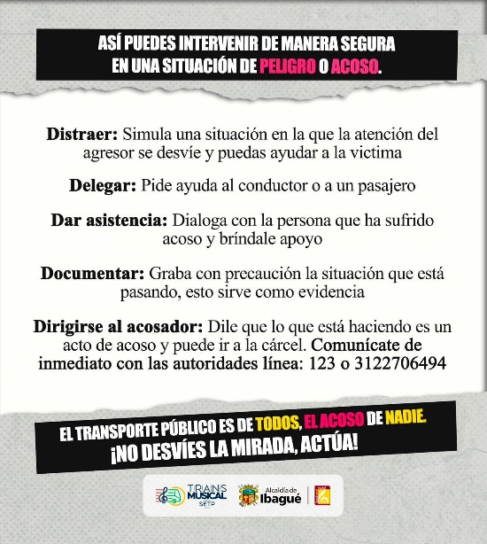

¿Qué pasaría si a la persona que están acosando en el transporte público es algún familiar tuyo? ¿Qué pasaría si la niña que están tocando es tu hija?

Slide 5
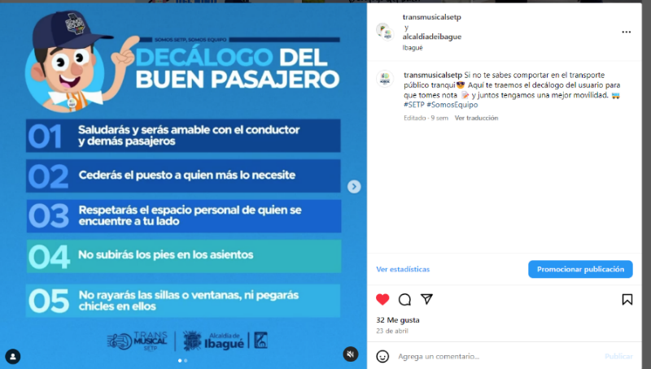
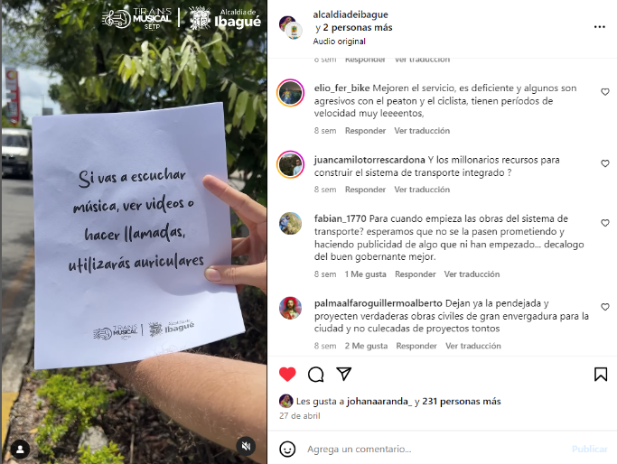
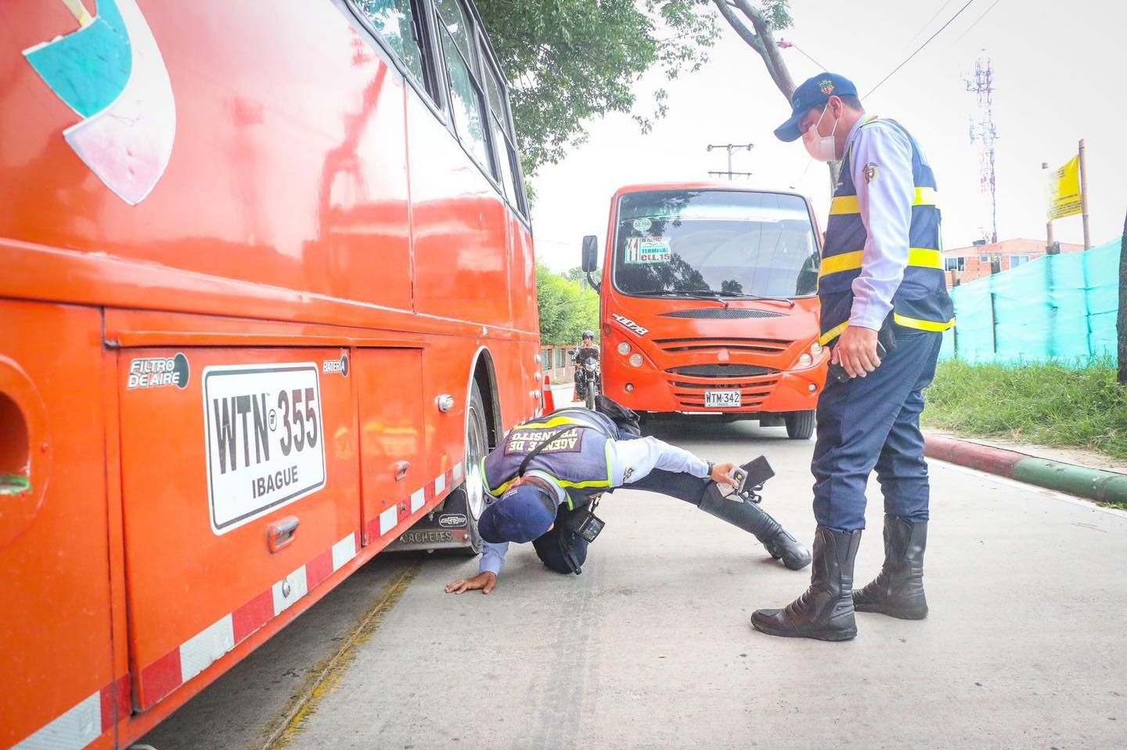
Decálogo de un buen conductor
Con el objetivo de reforzar las buenas prácticas al interior del sistema estratégico de transporte tanto en usuarios como en conductores el área de comunicaciones proyecto dos decálogos haciendo una socialización en medios digitales como de manera presencial para promover la cultura ciudadana.
Viaje seguro en bus
Desde la dirección operativa del ente gestor se realizaron operativos del estado del servicio para verificar si los vehículos de transporte público están en las condiciones adecuadas para funcionar.

Slide 6
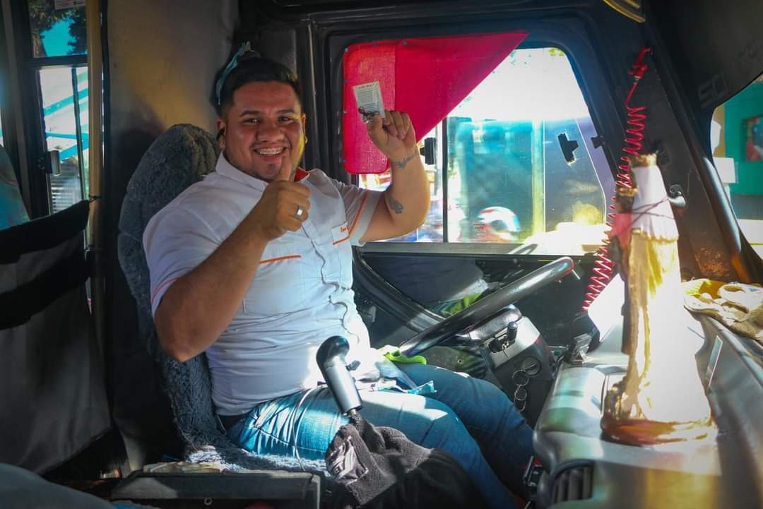
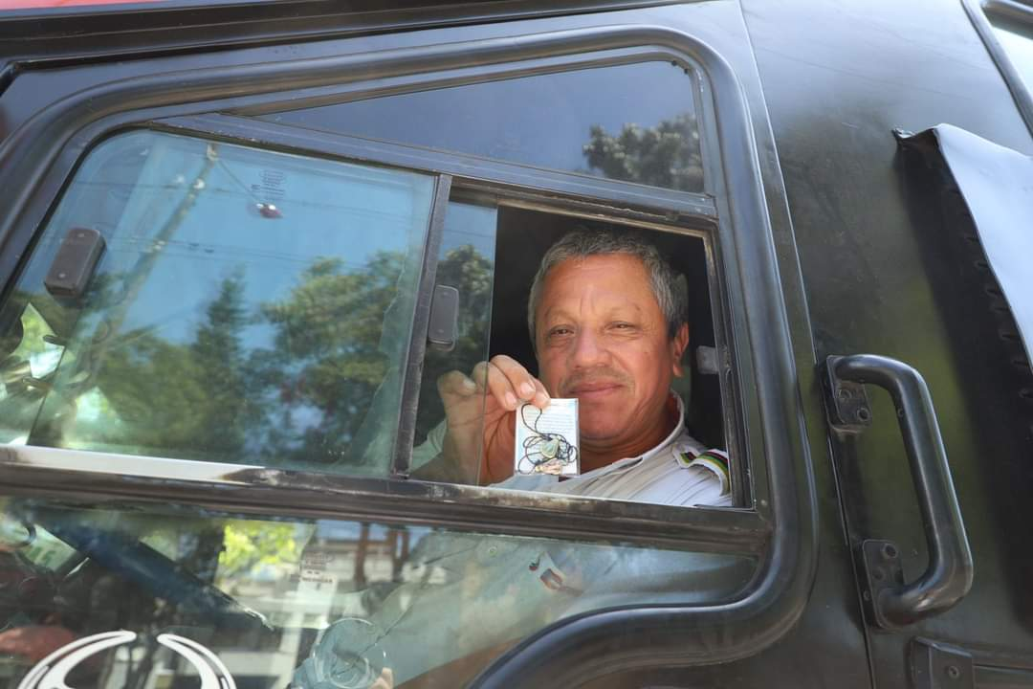
Celebración de la virgen del Carmen
Desde las 5 de la mañana, todo el equipo del SETP Ibagué se unió a la celebración de la fiesta más importante a nivel cultural para los conductores. Esta ocasión especial brindó una plataforma ideal para que el ente gestor se relacionara directamente con los conductores de servicio público colectivo, reconociendo su labor y compromiso .

Slide 7
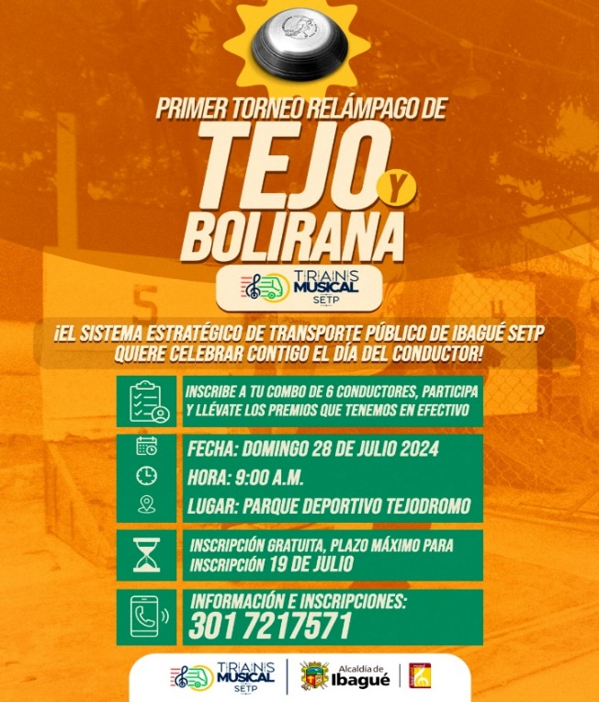
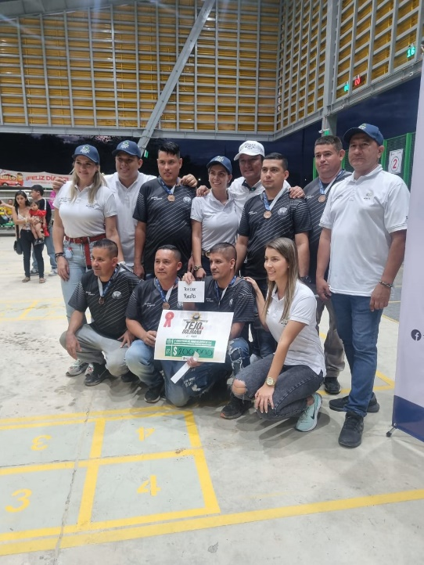
Celebración del día del conductor
La organización del Día del Conductor, con el objetivo de crear un espacio de interacción y cercanía entre los conductores y el sistema de transporte público, es una excelente iniciativa para fortalecer los lazos entre la institución y los trabajadores.

Slide 8
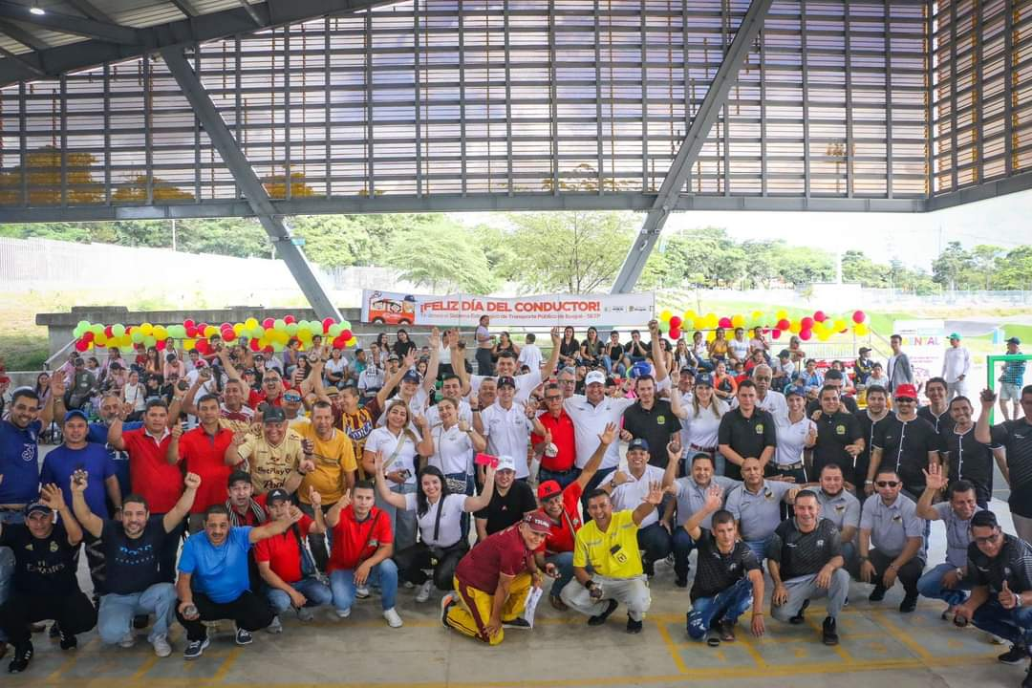
Dia del conductor

Slide 9
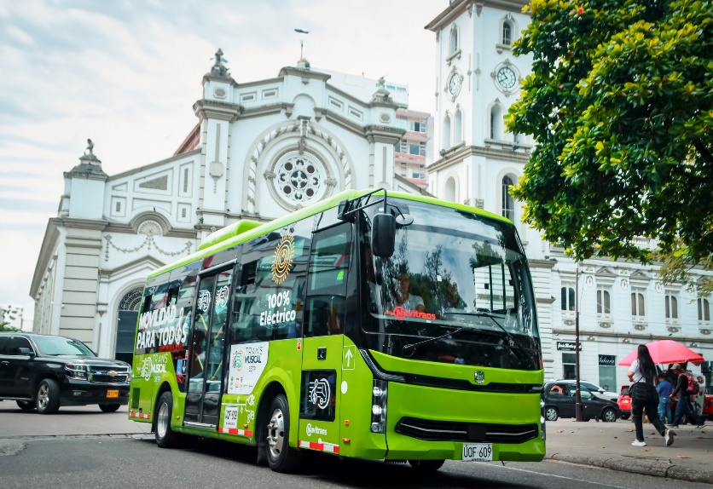
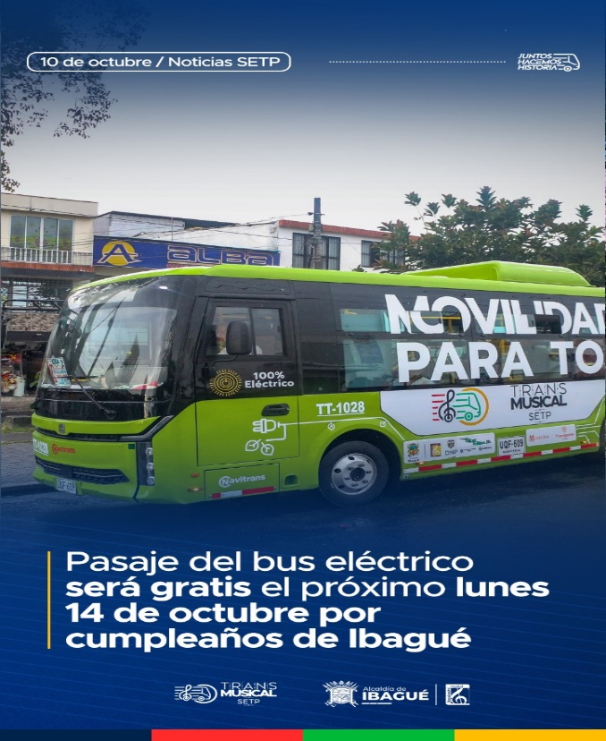
Ruta verde movilidad para todos Se desarrolló el piloto de la buseta eléctrica, fue gestionado por el Ente Gestor del SETP de Ibagué “TransMusical S.A.”, a partir de una alianza estratégica liderada por el Departamento Nacional de Planeación (DNP), Navitrans (representante de la marca Zhongtong en Colombia) propietaria del vehículo, CELSIA proveedor de la infraestructura de carga y recarga del vehículo (carga del vehículo hasta por 6.000kWh), TURES TOLIMA S.A. que hace parte del Agente Operador de Transporte MOVILIZANDO A IBAGUÉ UT y quién asumió la operación del mismo durante los 42 días del piloto

Slide 10
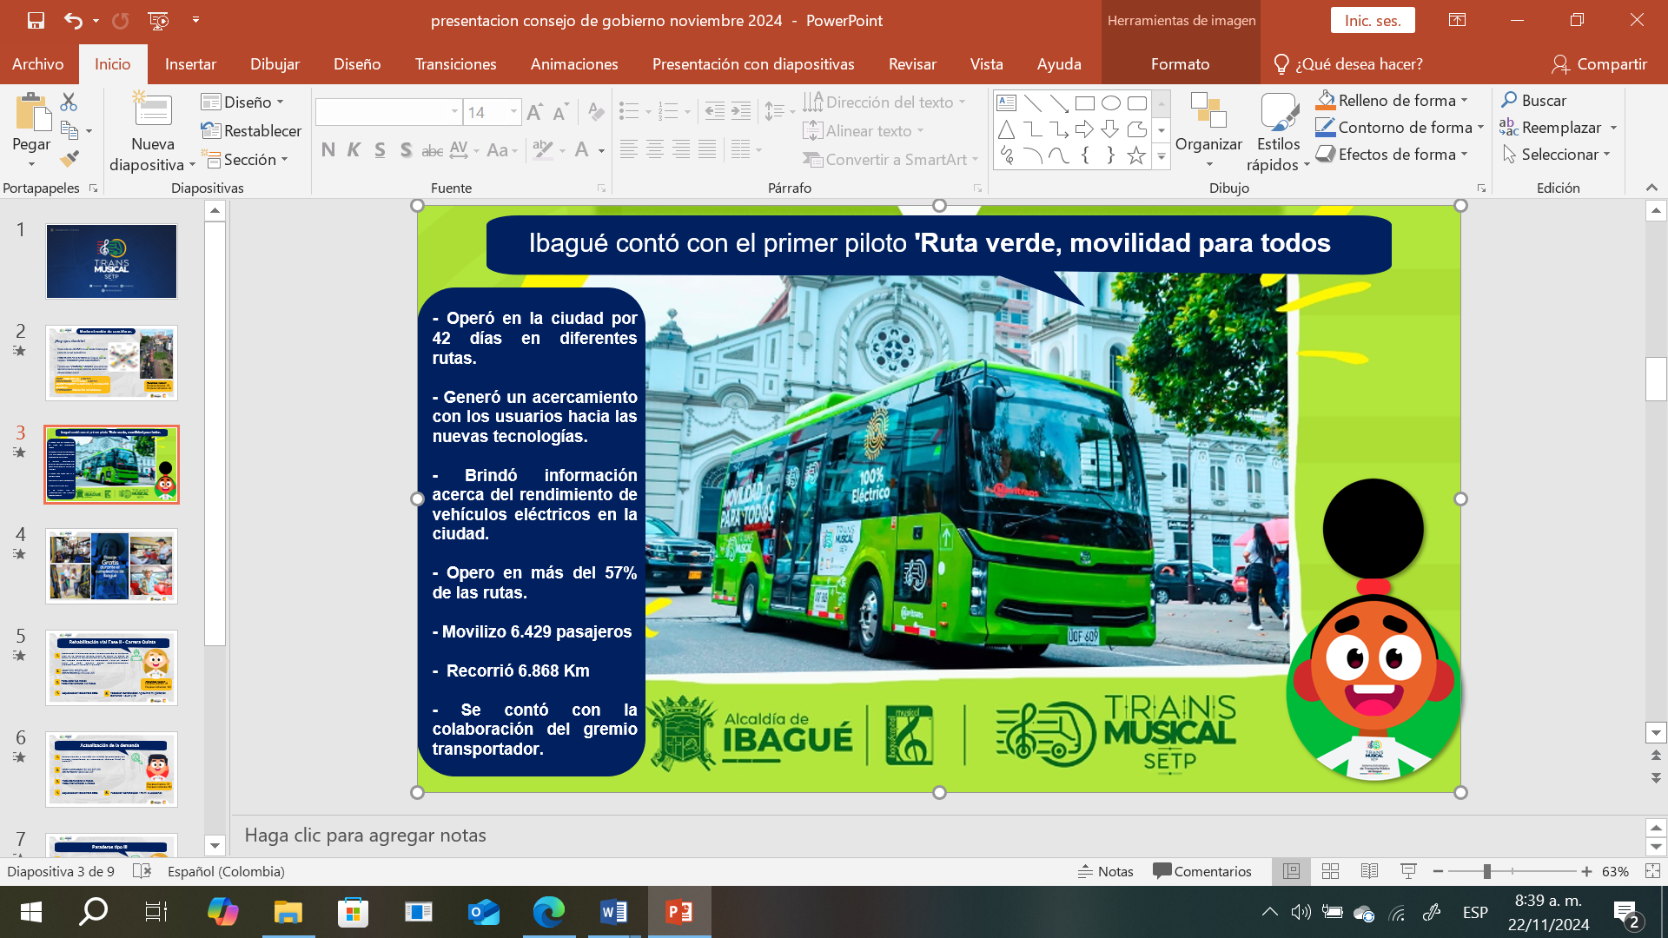

Slide 11
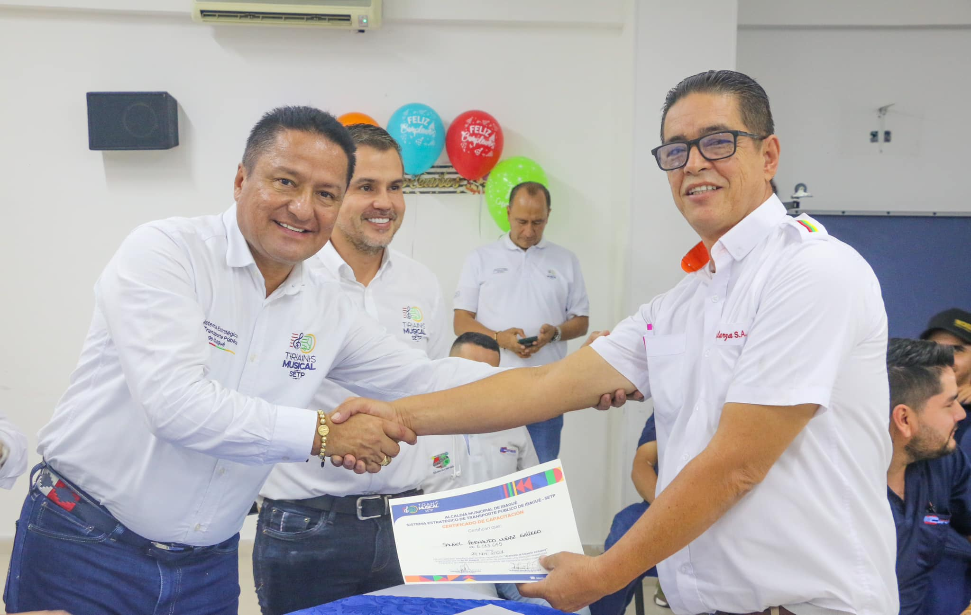
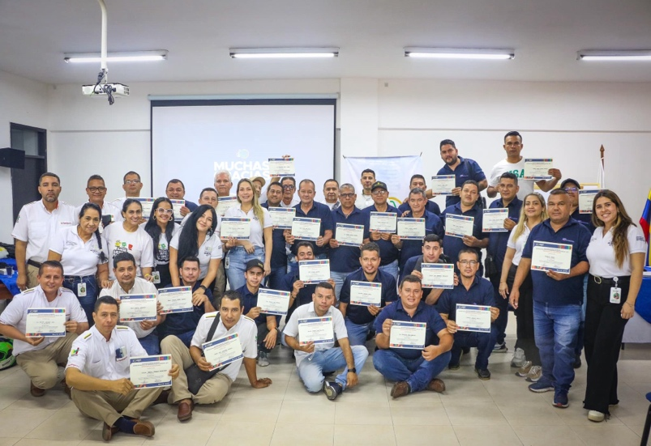
CAMPAÑA “MEJOREMOS EL SERVICIO A PERSONAS CON DISCAPACIDAD”
Se realizo una campaña 360 junto al equipo social del ente gestor, para sensibilizar a la comunidad y los conductores frente a la prestación del servicio a personas con discapacidad, se visitaron fundaciones, se realizaron experimentos sociales y se capacitaron mas de 300 conductores en servicio al cliente para personas con discapacidad.

Slide 12
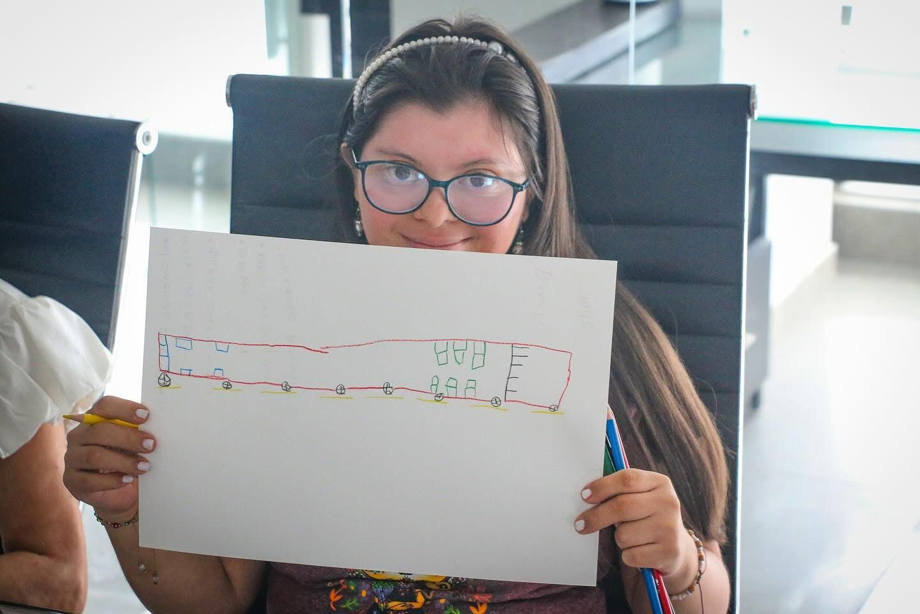
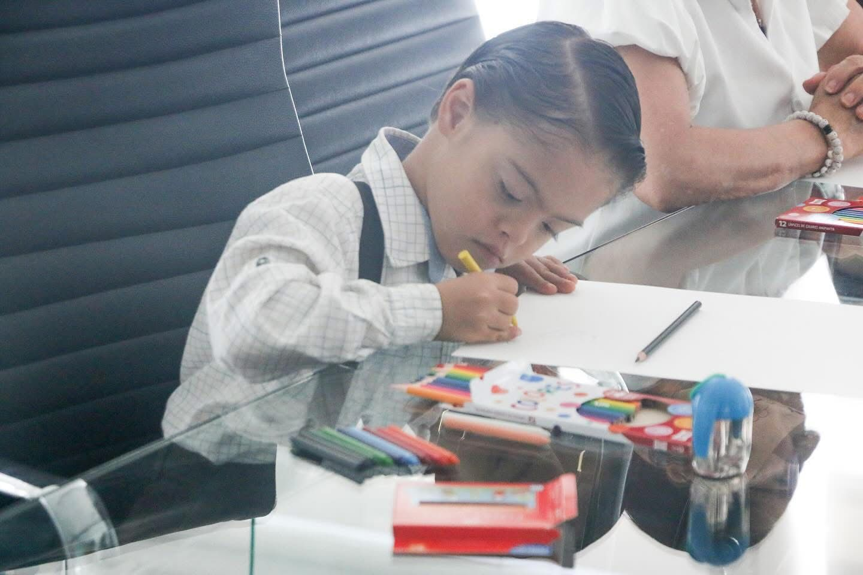
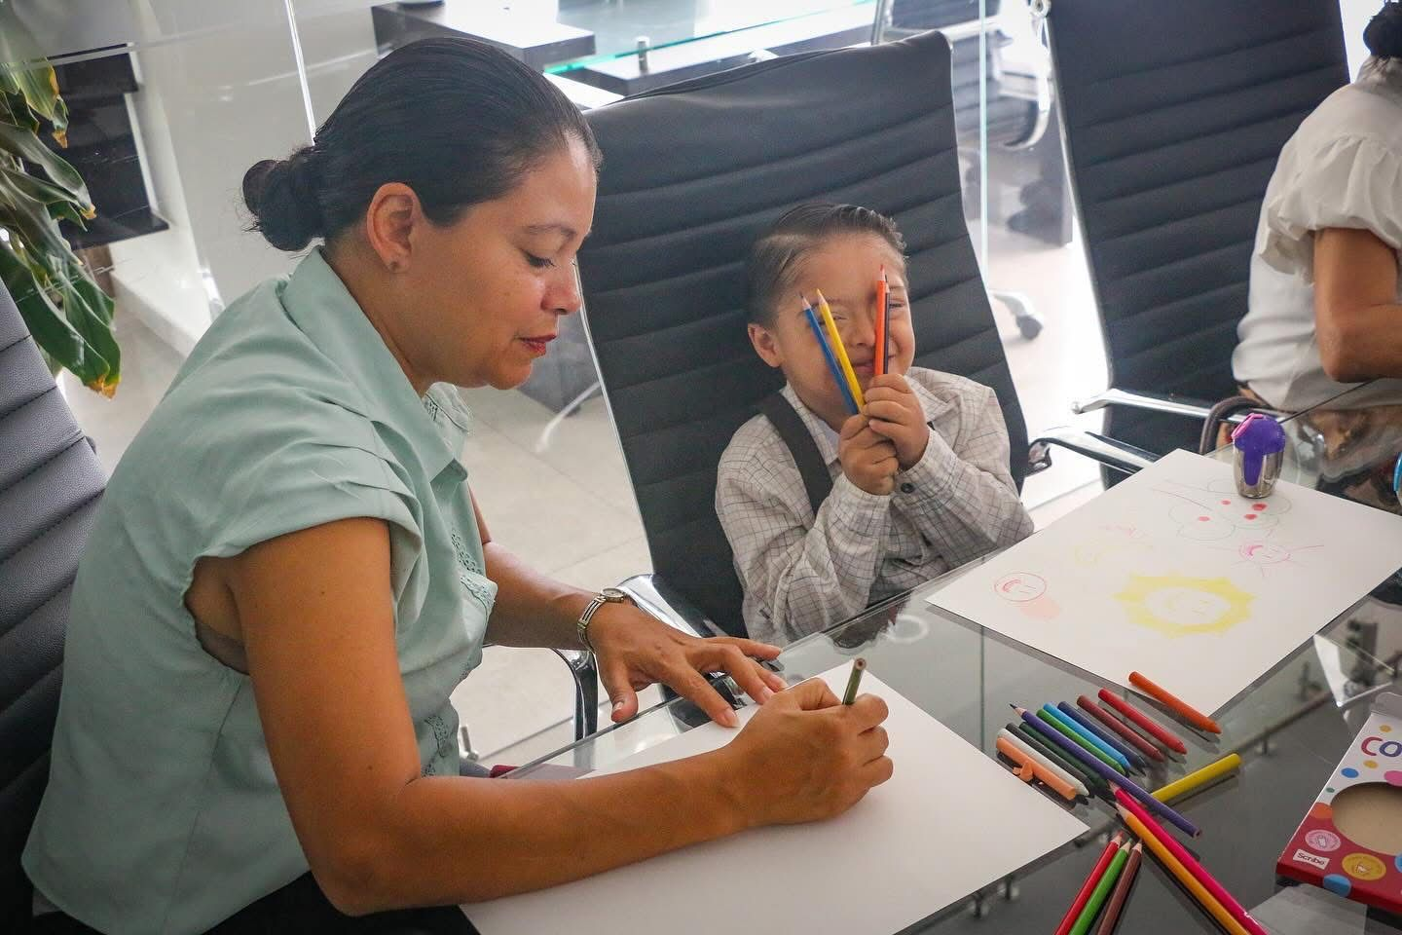
CAMPAÑA “MEJOREMOS EL SERVICIO A PERSONAS CON DISCAPACIDAD”

Slide 13



CREACION DE SEPTY
Se llevo a cabo una estrategia novedosa como lo es el desarrollo y caracterización de una mascota corporativa para el SETP.

Slide 14
GESTION DE PROYECTOS
1. Modernización de semáforos
DURANTE EL 2024 se logró la aprobación de proyectos de gran importancia para la Ciudad
2. Rehabilitación vial fase II Cra.5
3. Actualización de la demanda
4. Paraderos tipo III
INVERSION TOTAL DE $ 57.830.325.615

Slide 15
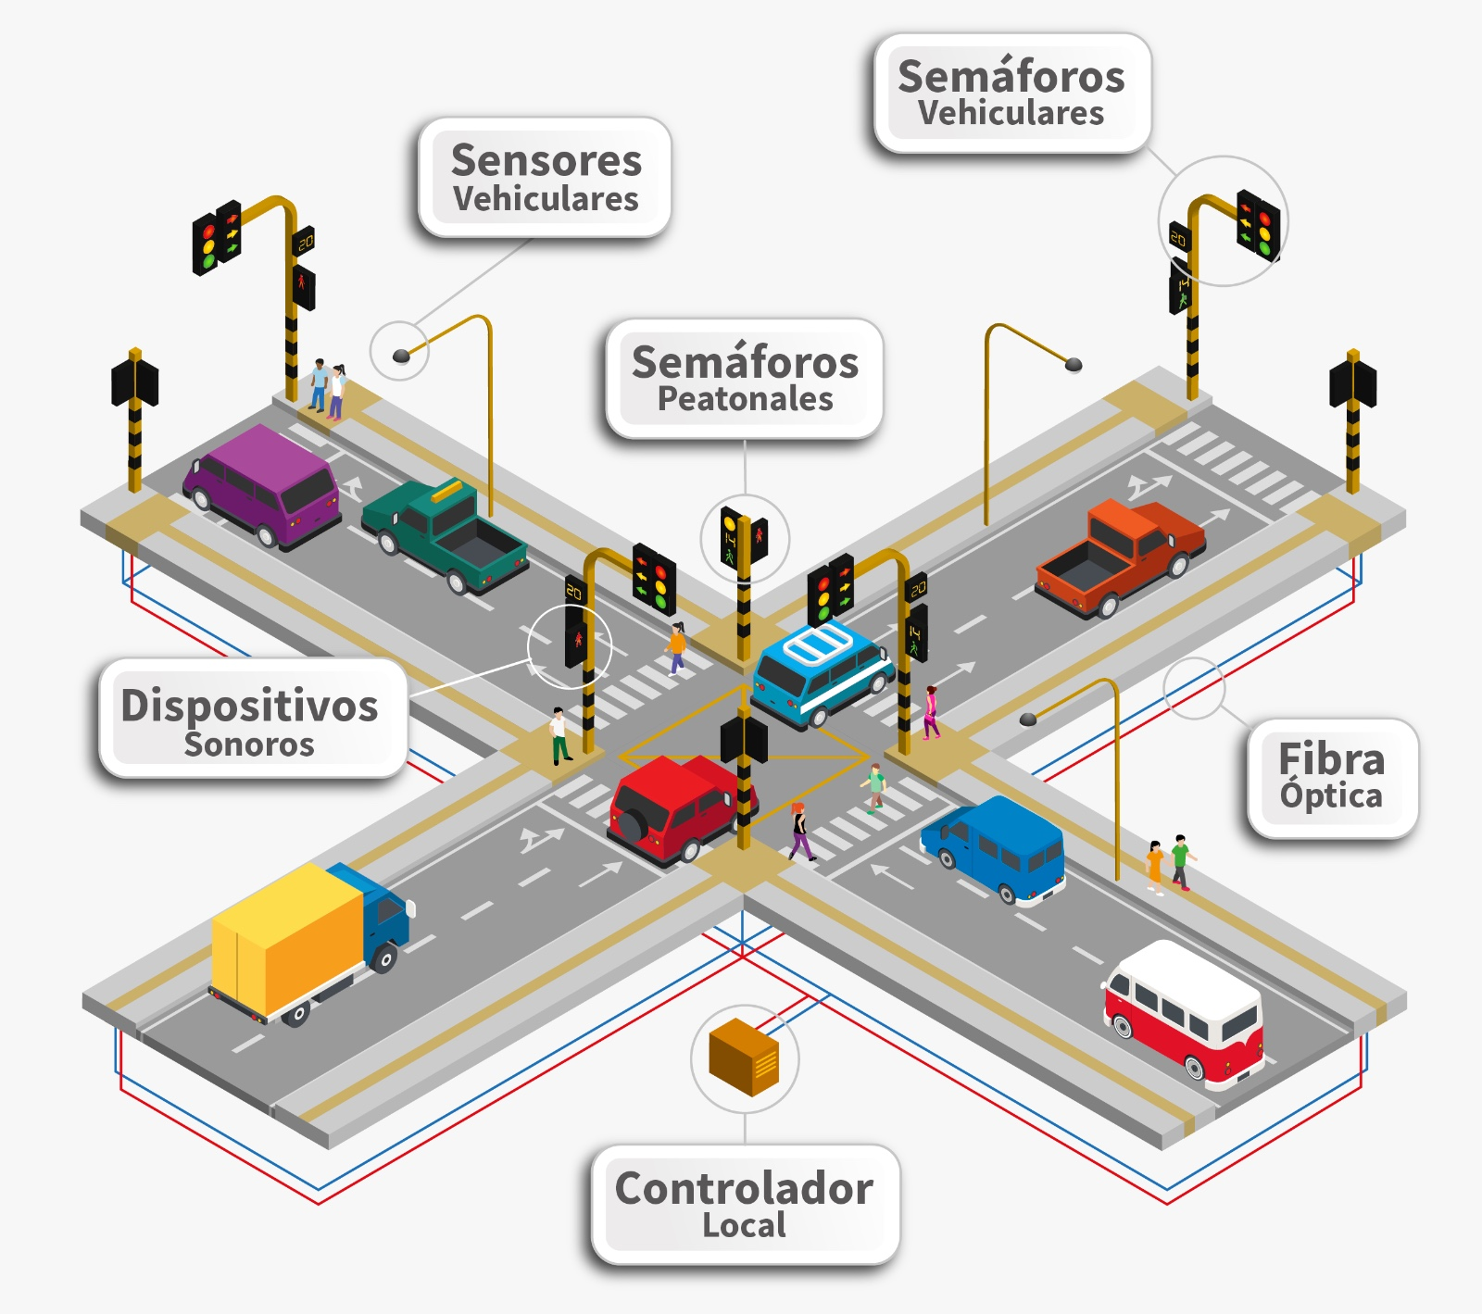
SEMAFOROS FASE I
1.
CONTRATAR EL SUMINISTRO OBRA E INSTALACIÓN PARA LA PUESTA EN FUNCIONAMIENTO DE LA FASE 1 DE LA RED SEMAFORICA, INCLUYE OBRAS CIVILES DE SUBTERRANIZACION
2.
Valor Obra: $8.946.591.332
Interventoría: $631.776.093
INVERSION TOTAL:
3.
Plazo obra: 5 meses
Plazo interventoría: 6 meses
Recursos Nación - Empleos directos: 25 -Empleos indirectos:90
34 intersecciones semafóricas y un total de 638 semáforos
4.
Iinicio: Enero 2025
5.
Población beneficiada: más de 544 mil habitantes

Slide 16


Rrehabilitación vial Fase II - Carrera Quinta
1.
CONTRATAR EL MEJORAMIENTO Y REHABILITACIÓN DE LA MALLA VIAL DE LA CARRERA QUINTA DESDE LA CALLE 10 HASTA LA CALLE 58 PARA LA OPTIMIZACIÓN DE LA INFRAESTRUCTURA VIAL DEL SISTEMA ESTRATÉGICO DE TRANSPORTE - SETP DE IBAGUÉ S.A,S. LA CUÁL INCLUYE OBRAS COMPLEMENTARIAS, DIAGNÓSTICO Y ESTUDIOS Y DISEÑOS
2.
Valor: $35.399.868.205
Interventoría:$2.178.607.018
3.
Plazo obra: 8.5 meses
Plazo interventoría: 9.5 meses
Recursos Nación
Empleos directos: 45
Empleos indirectos: 120
4.
5.
INICIO OBRA: MARZO 2025
Población beneficiada: Aprox 210 mil personas
Comunas: 1,3,4,9 y 10

Slide 17

Actualización de la demanda
1.
ACTUALIZACIÓN Y REVISIÓN DEL DISEÑO OPERACIONAL DEL SISTEMA ESTRATÉGICO DE TRANSPORTE PÚBLICO (SETP) DE IBAGUÉ.”.
2.
Valor Consultoría: $1.143.117.225
Interventoría: $188.941.655
3.
Plazo Consultoría: 5 meses
Plazo interventoría: 6 meses
Empleos directos: 35
Empleos indirectos:110
4.
5.
FECHA DE INICIO: ENERO 2025
Población beneficiada: 170 mil ciudadanos

Slide 18

Paraderos tipo III
1.
CONTRATAR EL SUMINISTRO E INSTALACIÓN DE PARADEROS TIPO III (SEÑAL VERTICAL TIPO BANDERÍN) DEL SISTEMA ESTRATÉGICO DE TRANSPORTE PUBLICO DE IBAGUÉ EN LA CIUDAD DE IBAGUÉ ETAPA I, INCLUIDAS OBRAS DE MEJORAMIENTO DE ANDENES
2.
Valor Obra: $8.221.569.619
Interventoría: $1.119.854.468
3.
Plazo obra: 7 meses
Plazo interventoría: 8 meses
Recursos Nación
Empleos directos: 70
Empleos indirectos:150
4.
5.
FECHA DE INICIO: FEBRERO 2025
Población beneficiada: más de 544 mil habitantes
Comunas: 1.150 paraderos en todas las comunas.

Slide 19
LINEA DE TIEMPO DE PROYECTOS
PROYECTOS ESTABLECIDOS EN POAI PARA PRESENTAR ANTE LA UMUS
MODERNIZACION DE SEMAFOROS FASE II
Por valor de: $18.411.908.815
1.
2.
MEJORAMIENTO Y REHABILITACION DE LA MALLA VIAL DE LA AVENIDA FERROCARRIL ENTRE CALLES 20 Y 43 A Y DE LA AVENIDA AMBALÁ ENTRE CALLES 25 Y 77.
Por valor de: $47.000.000.000
3.
SUMINISTRO E INSTALACION DE Paraderos tipo I, valor $4.700.000.000 y tipo II, valor: $5.670.058.208

Slide 20
PROYECTOS ESTABLECIDOS EN POAI PARA
PRESENTAR A ELEGIBILIDAD
4.
ADQUISICION DE PATIO TALLERES, PREDIOS N,1, 2,3,4,5.
Por valor de: $43.935.835.995
5.
IMPLEMENTACION SISTEMA DE RECAUDO: SUMINISTRO, INSTALACIÓN Y PUESTA EN MARCHA DEL SISTEMA DE RECAUDO CENTRALIZADO, por valor de $43.424.128.887
7.
GESTION Y CONTROL DE FLOTA: SUMINISTRO, INSTALACIÓN Y PUESTA EN MARCHA DEL SISTEMA DE GESTION Y CONTROL DE FLOTA Y DEL SISTEMA DE INFORMACIÓN AL USUARIO, por valor de: $25.175.871.113

Slide 21
PROYECTOS ESTABLECIDOS EN POAI PARA
PRESENTAR A ELEGIBILIDAD
8.
ELABORACION DE LOS ESTUDIOS Y DISEÑOS TECNICOS,
por valor de $11.350.456.952
REHABILITACION DE AV. FERROCARRIL ENTRE LAS CALLES 37 Y 20
REHABILITACION DE LA AVENIDA AMBALA ENTRE LAS CALLES 77 Y 25 EN EL CARRIL EN SENTIDO OESTE - ESTE Y LAS CALLES 60 Y 25 EN EL CARRIL EN SENTIDO ESTE.
REHABILITACIÓN DE LAS PARALELAS DE LA AVENIDA JORDÁN
REALIZACIÓN DEL PATIO TALLER NUMERO 1, 2,3,4,5.
REALIZACIÓN DE LAS ESTACIONES DE INTEGRACIÓN,
PEATONALIZACIÓN DE LA CRA 3 ENTRE CALLES 15 Y 19, AL IGUAL QUE LA PACIFICACIÓN DE LAS CALLES 12,13,14,16,17,18
PARA LA REALIZACIÓN DEL CENTRO DE CONTROL SEMAFORICO

Slide 22
TOTAL RECURSOS PARA GESTIONAR ANTE LA UMUS 2025
$199.668.259.970

